Slide 1



BÁO CÁO ĐỒ ÁN TỐT NGHIỆP
Đề tài: Ước lượng thông số và phát triển thuật toán Auto-tuning cho động cơ PMSM
Sinh Viên Thực Hiện: Đặng Hà Minh Tuấn
MSSV: 2213764
Giảng Viên Hướng Dẫn: TS.Nguyễn Hoàng Giáp

Slide 2

Nội dung trình bày
Đặt vấn đề
Tổng quan kiến trúc hệ thống
Thuật toán ước lượng các thông số động cơ và tính toán bộ điều khiển
Khó khăn và giải pháp
Kết quả thực nghiệm

Slide 3

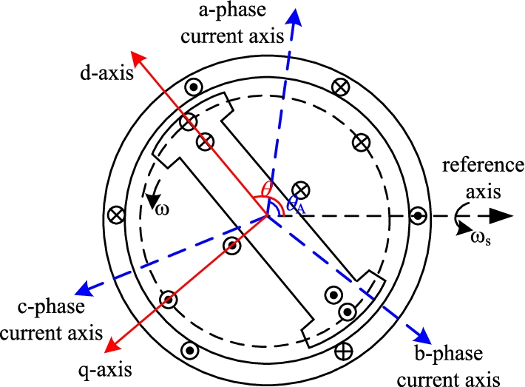
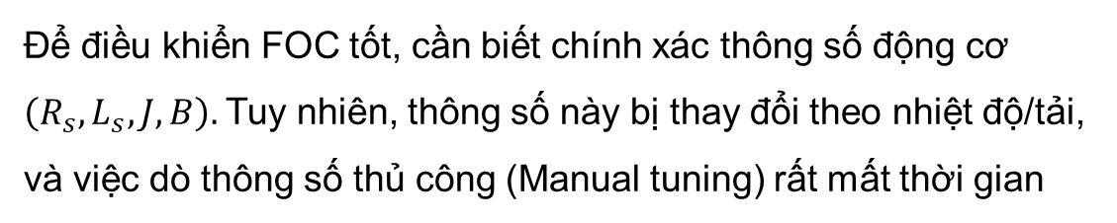
Đặt vấn đề
Để điều khiển FOC tốt, cần biết chính xác thông số động cơ $\left(R_{s}, L_{s}, J, B\right).$Tuy nhiên, thông số này bị thay đổi theo nhiệt độ/tải, và việc dò thông số thủ công (Manual tuning) rất mất thời gian

Slide 4
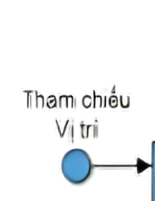
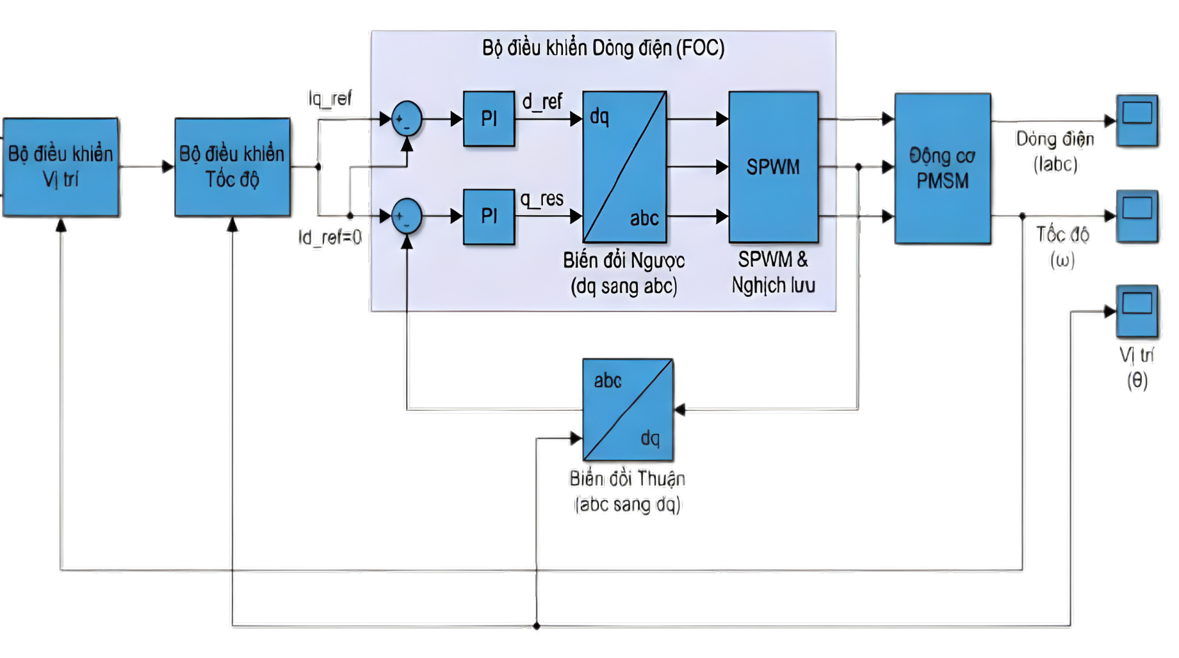
Tổng quan kiến trúc hệ thống
Kiến trúc điều khiển Cascade

Slide 5
Thuật toán ước lượng các thông số động cơ
Ước lượng thông số điện trở Rs
Ước lượng thông số điện cảm Ls
Ước lượng số cặp cực, hằng số mo-men Kt
Ước lượng mo-men quán tính J
Ước lượng ma sát nhớt B

Slide 6

Ước lượng thông số điện trở Rs
Tại trạng thái xác lập và rotor đứng yên (ωe = 0, iq = 0), mô hình động cơ được rút gọn thành:
Thực tế, điện áp tác động bị sai lệch bởi Dead-time và sụt áp van (Uerr).
$$V_{d}=R_{s}i_{d}$$

Slide 7
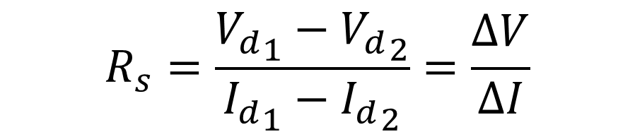
Ước lượng thông số điện trở Rs
Để loại bỏ sai số phi tuyến Uerr, phương pháp calib Rs thực hiện bơm hai mức dòng điện khác nhau trên trục d:
$$R_{s}=\frac{{V_{d}}_{1}−{V_{d}}_{2}}{{I_{d}}_{1}−{I_{d}}_{2}}=\frac{∆V}{∆I}$$
Triệt tiêu ảnh hưởng của Dead-time.
Giảm độ nhạy với điện áp sai lệch cố định.

Slide 8
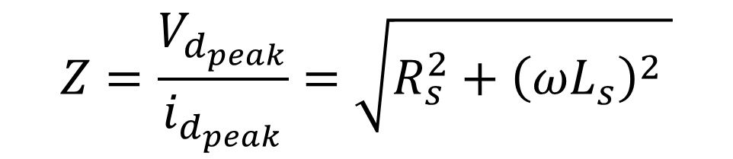
Ước lượng thông số điện cảm Ls
Sử dụng tín hiệu xoay chiều hình sin tần số cao để kích thích trục d tại:
$$Z=\frac{V_{d_{peak}}}{i_{d_{peak}}}=\sqrt{R_{s}^{2}+{\left(ωL_{s}\right)}^{2} }$$
Hệ thống trích xuất thành phần điện áp sin với biên độ đã biết, tính RMS của dòng trong cửa sổ đo, rồi quy đổi sang biên độ đỉnh để suy ra độ lớn trở kháng.

Slide 9

Ước lượng số cặp cực, hằng số momen Kt
Cưỡng bức từ trường stator quay với tần số điện đã biết và theo dõi vị trí rotor qua encoder:
$$n_{p}=\frac{∆N_{e}}{∆N_{m}}$$
Kết quả được làm tròn về số nguyên gần nhất để đồng bộ hóa góc điện cho FOC.

Slide 10

Ước lượng số cặp cực, hằng số momen Kt
Xác định thông qua chế độ chạy không tải V/f vòng hở. Bù sụt áp thuần trở trên Rs để tìm từ thông liên kết Ψ:
$$K_{t}=\frac{3}{2}p_{n}\text{Ψ}$$
Ke được đồng nhất với từ thông Ψ.

Slide 11
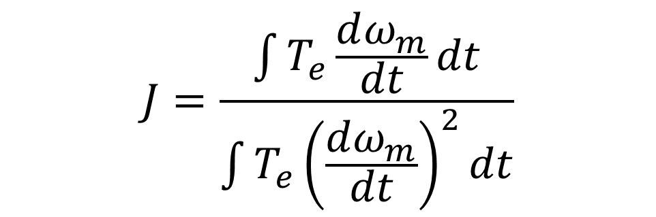
Ước lượng momen quán tính J
Sử dụng phương pháp tích phân năng lượng để triệt tiêu ảnh hưởng ma sát và tải tĩnh khi chọn tín hiệu vận tốc dạng sóng sin:
$$J=\frac{\int{T_{e}\frac{dω_{m}}{dt}dt}}{\int{T_{e}{\left(\frac{dω_{m}}{dt}\right)}^{2}dt}}$$

Slide 12
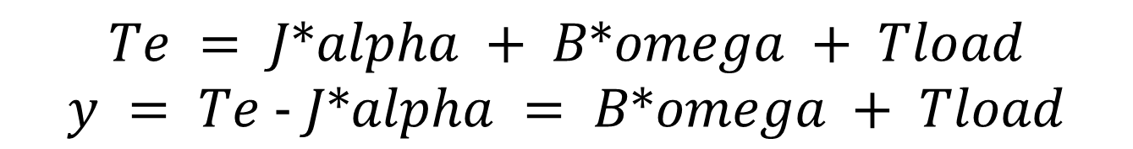
Ước lượng ma sát nhớt B
Ma sát nhớt biểu thị tổn hao năng lượng tỉ lệ với vận tốc, ảnh hưởng đến sai số xác lập của vòng tốc độ.
Phương pháp: Sau khi đã ước lượng J, firmware tính torque dư y = Te - J*alpha, sau đó hồi quy tuyến tính theo mô hình y = B*omega + Tload để tách B khỏi mô-men tải
$$y = Te − J∗alpha = B∗omega + TloadTe = J∗alpha + B∗omega + Tload$$

Slide 13
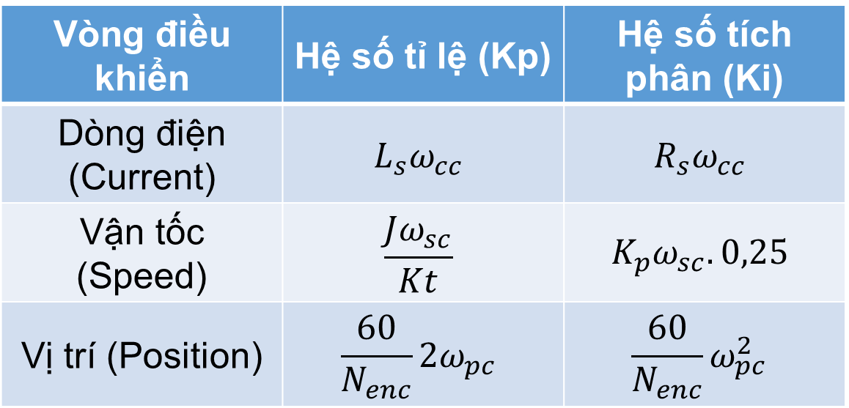

Tính toán tham số bộ điều khiển PI các vòng
Vòng điều khiển | Hệ số tỉ lệ (Kp) | Hệ số tích phân (Ki)
Dòng điện (Current) | $$L_{s}ω_{cc}$$ | $$R_{s}ω_{cc}$$
Vận tốc (Speed) | $$\frac{Jω_{sc}}{Kt}$$ | $$K_{p}ω_{sc}.0,25$$
Vị trí (Position) | $$\frac{60}{N_{enc}}2ω_{pc}$$ | $$\frac{60}{N_{enc}}ω_{pc}^{2}$$
Băng thông (ω) được áp đặt dựa trên yêu cầu đặc tính động học của ứng dụng.
$N_{enc}:$ độ phân giải của encoder

Slide 14
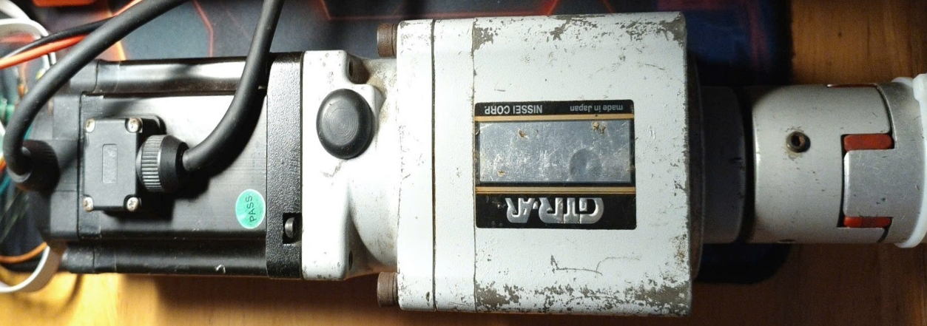
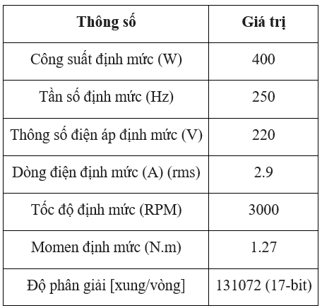
Kết quả thực nghiệm
Hệ thực nghiệm là hệ hộp số với các thông số của động cơ như bảng:

Slide 15
Kết quả thực nghiệm
Các thông số của động cơ ước lượng kết quả như bảng:
Thông số động cơ Zhongke | Giá trị thật | Lần 1 | Lần 2 | Lần 3 | Lần 4 | Lần 5 | Trung Bình | Sai số (%)
Điện trở pha stator Rs (ohm) | 2.4 | 2.3002 | 2.2483 | 2.256 | 2.249 | 2.16 | 2.2427 | 6.55
Điện cảm pha stator Ls (mH) | X | 4.547 | 4.621 | 4.569 | 4.604 | 4.464 | 4.5610 | X
Số cặp cực np | 5 | 5 | 5 | 5 | 5 | 5 | 5 | 0
Hằng số momen xoắn Kt (Nm/A) | 0.44 | 0.6593 | 0.6643 | 0.6638 | 0.6644 | 0.6668 | 0.6637 | 50.85
Mômen quán tính J (kg.m²) | X | 3.591e-04 | 3.562e-04 | 3.576e-04 | 3.801e-04 | 3.831e-04 | 3.677e-04 | X
Hệ số ma sát nhớt B (N.m.s/rad) | X | 5.932e-03 | 5.988e-03 | 5.931e-03 | 5.950e-03 | 5.860e-03 | 5.933e-03 | X

Slide 16
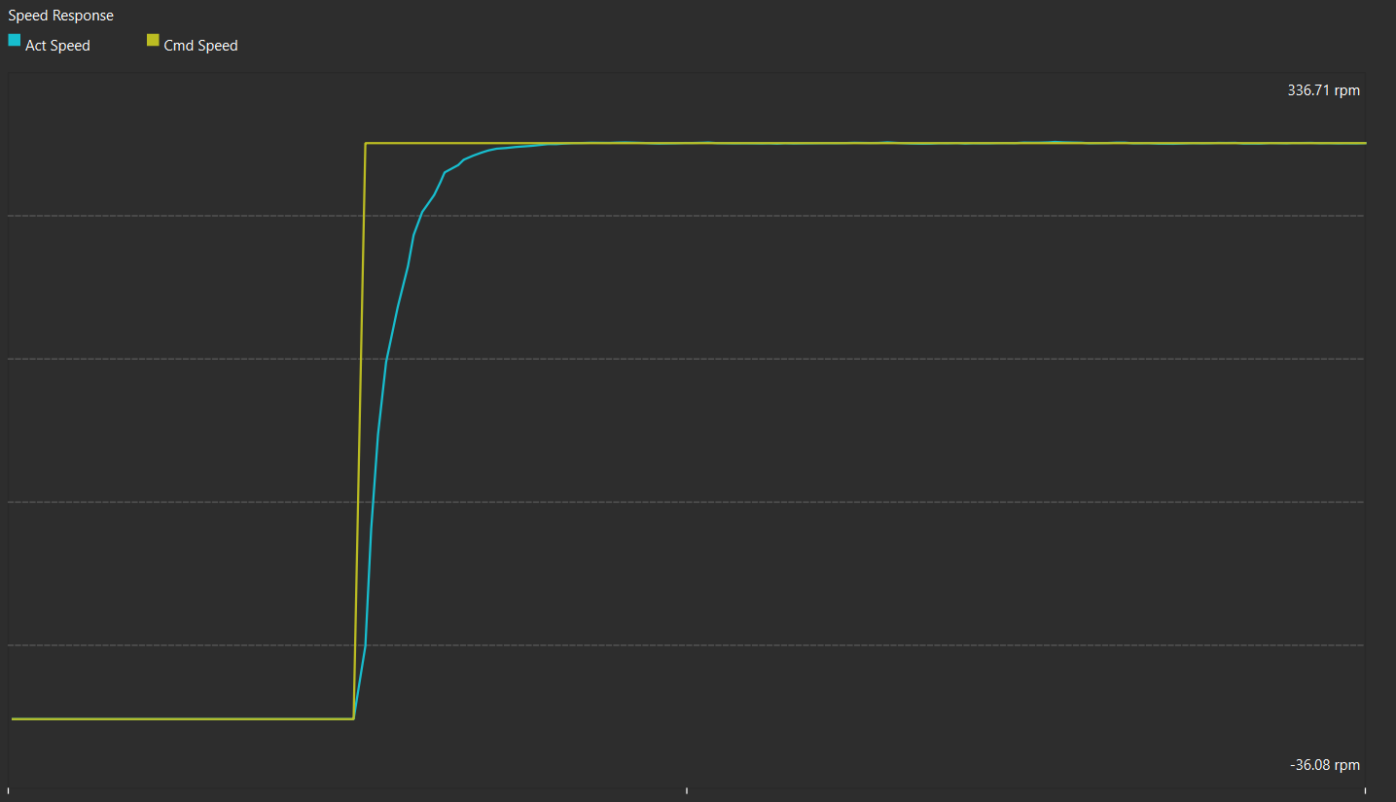
Kết quả thực nghiệm
Đồ thị đáp ứng tốc độ có tải tại giá trị đặt 300 rpm

Slide 17
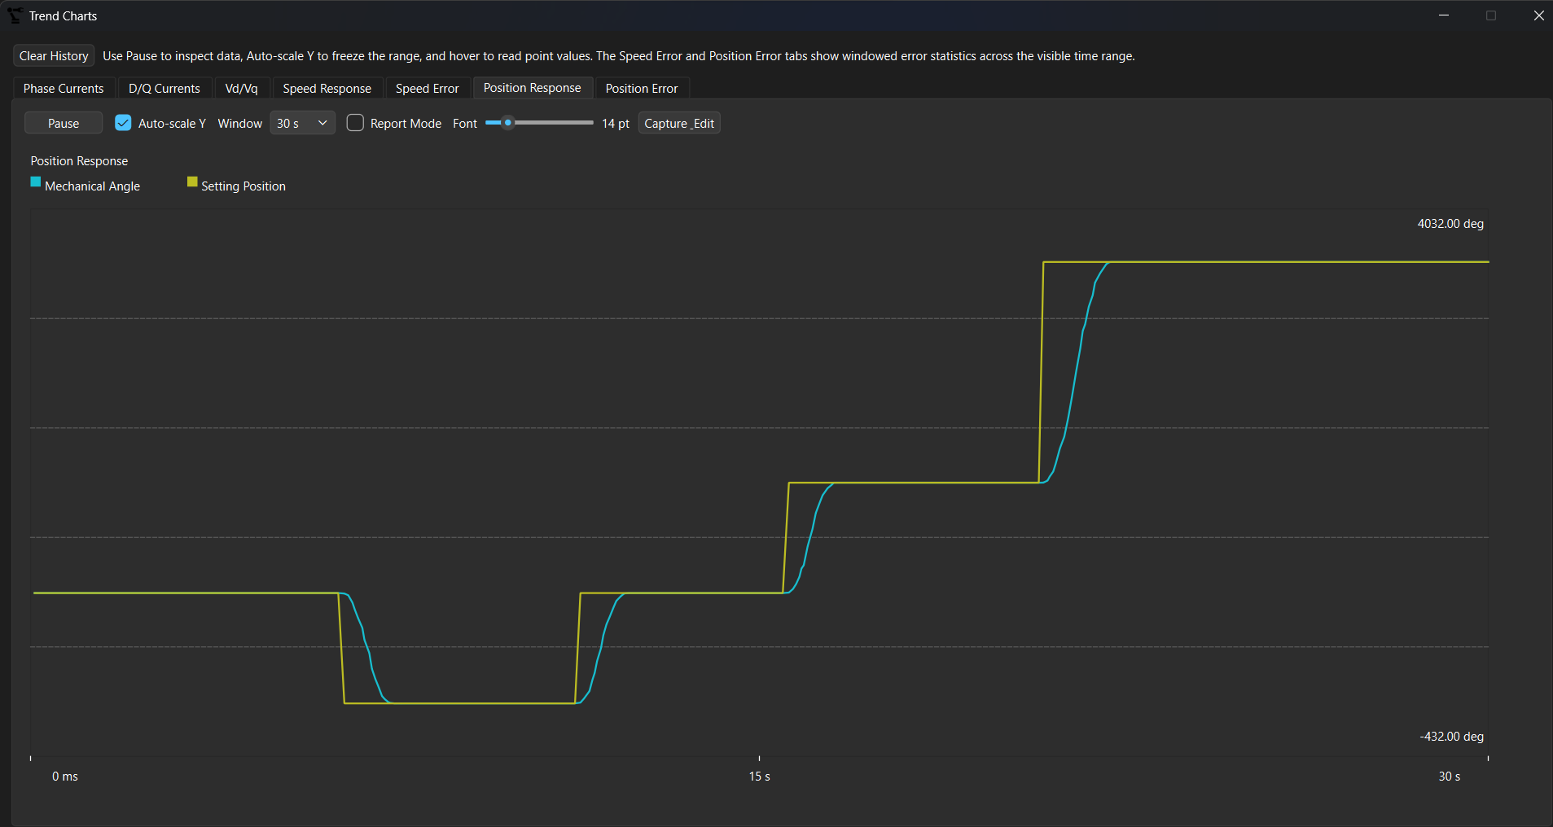
Kết quả thực nghiệm
Đáp ứng vị trí của động cơ có tải ở chế độ single-turn với tín hiệu đặt dạng bậc thang

Slide 18
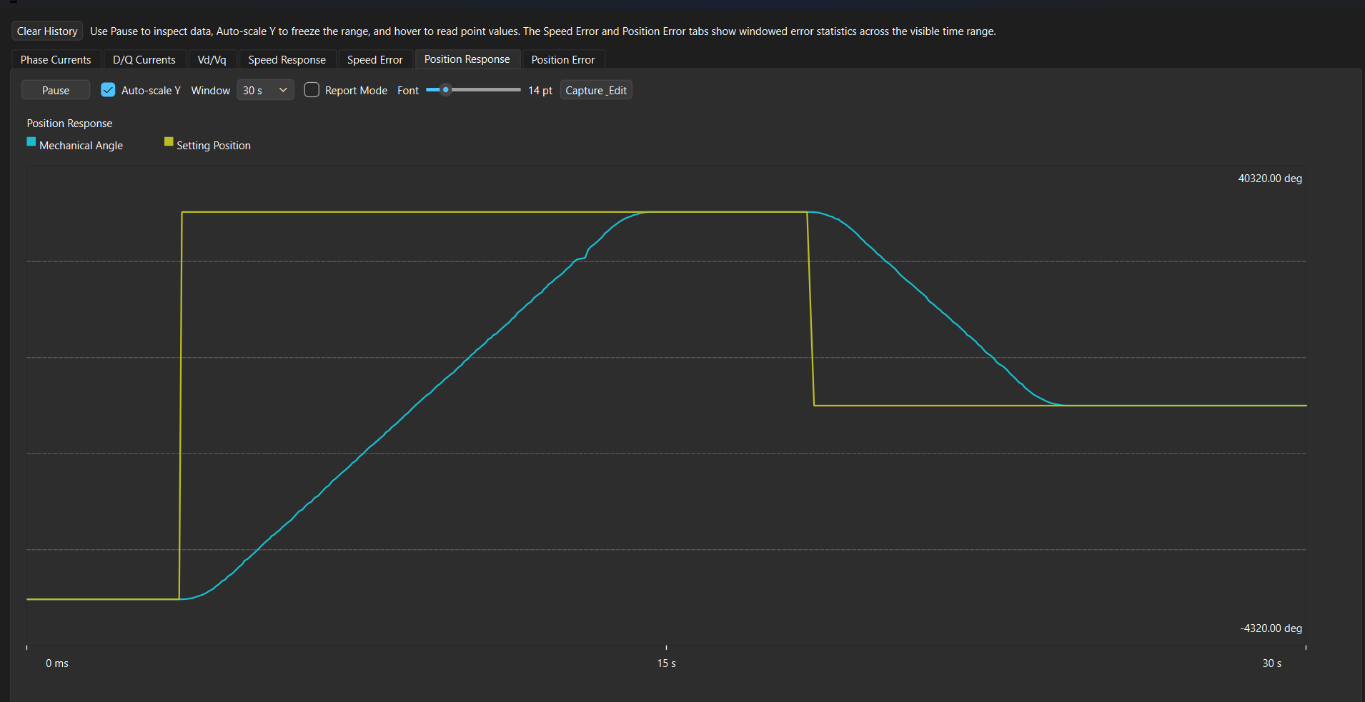
Kết quả thực nghiệm
Đáp ứng vị trí của động cơ có tải ở chế độ multi-turn

Slide 19
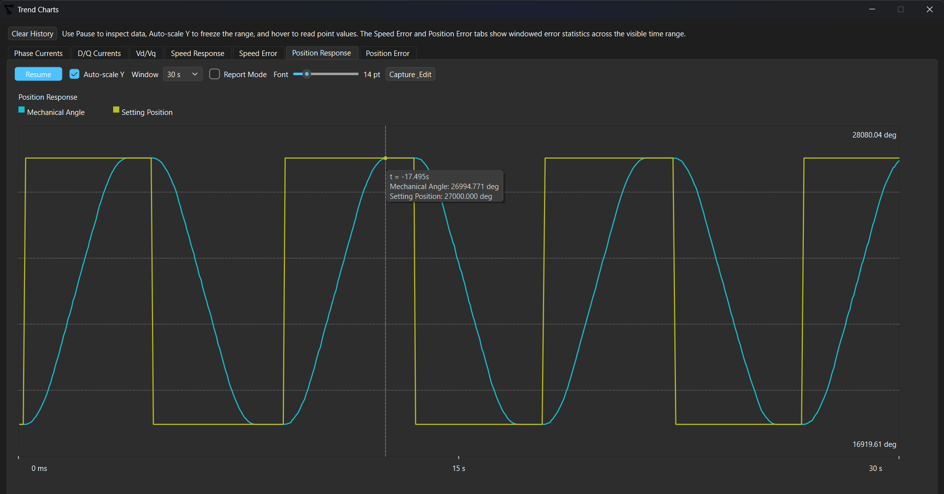
Kết quả thực nghiệm
Đáp ứng vị trí qua lại giữa hai vị trí 180° và 270° trong 10 chu kỳ

Slide 20
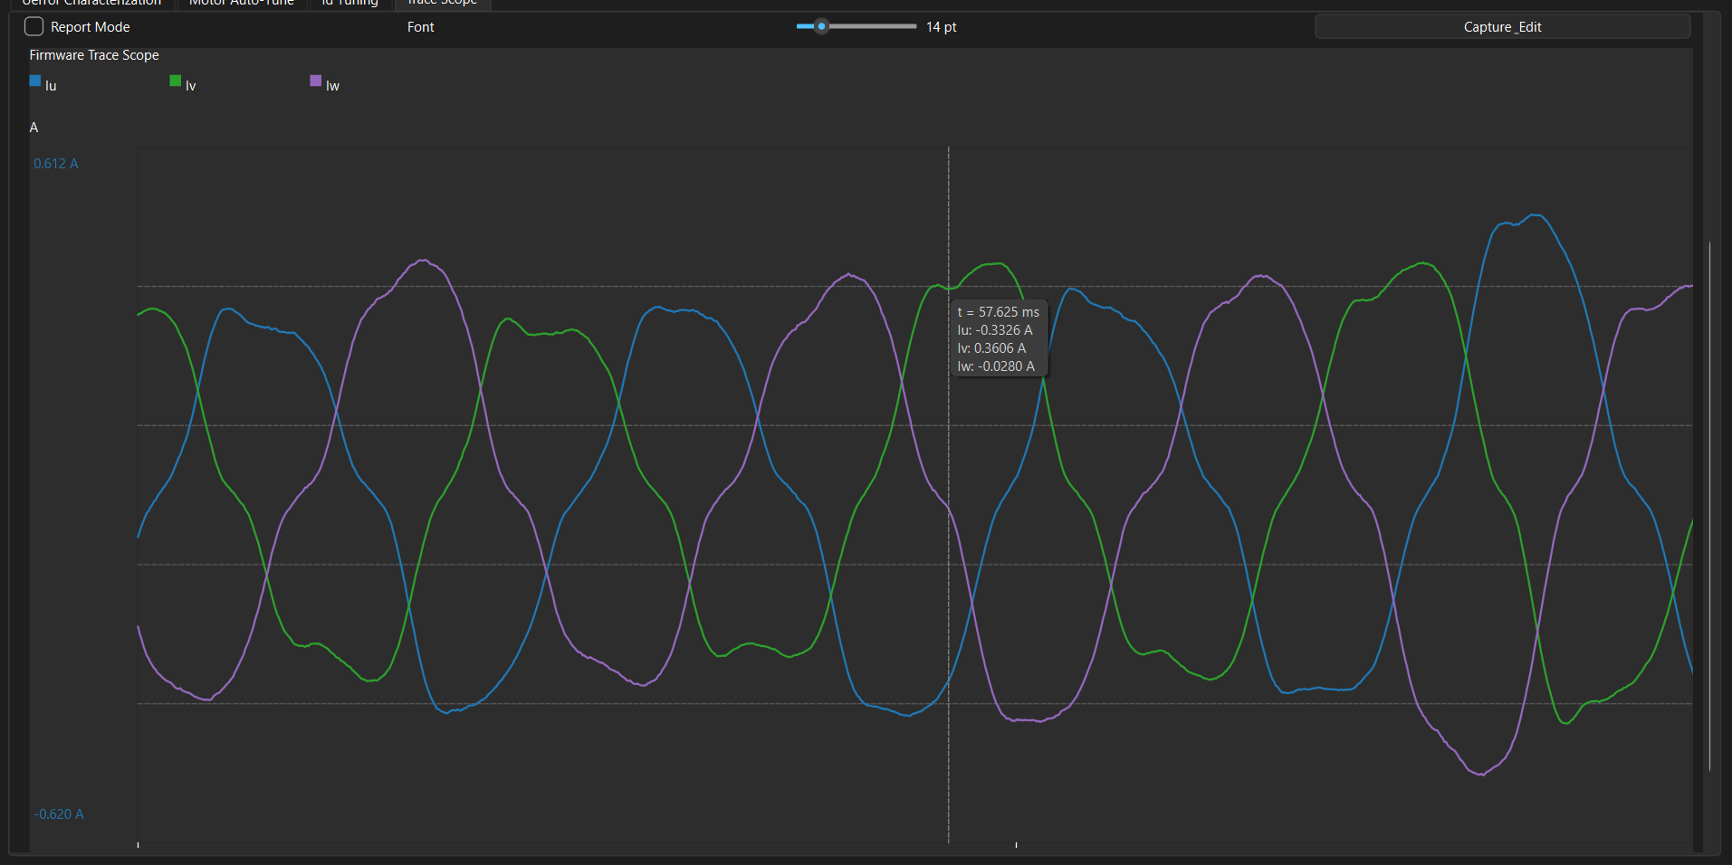
Kết quả thực nghiệm
Đồ thị đáp ứng dòng điện 3 pha (Iu, Iv, Iw) của stator

Slide 21
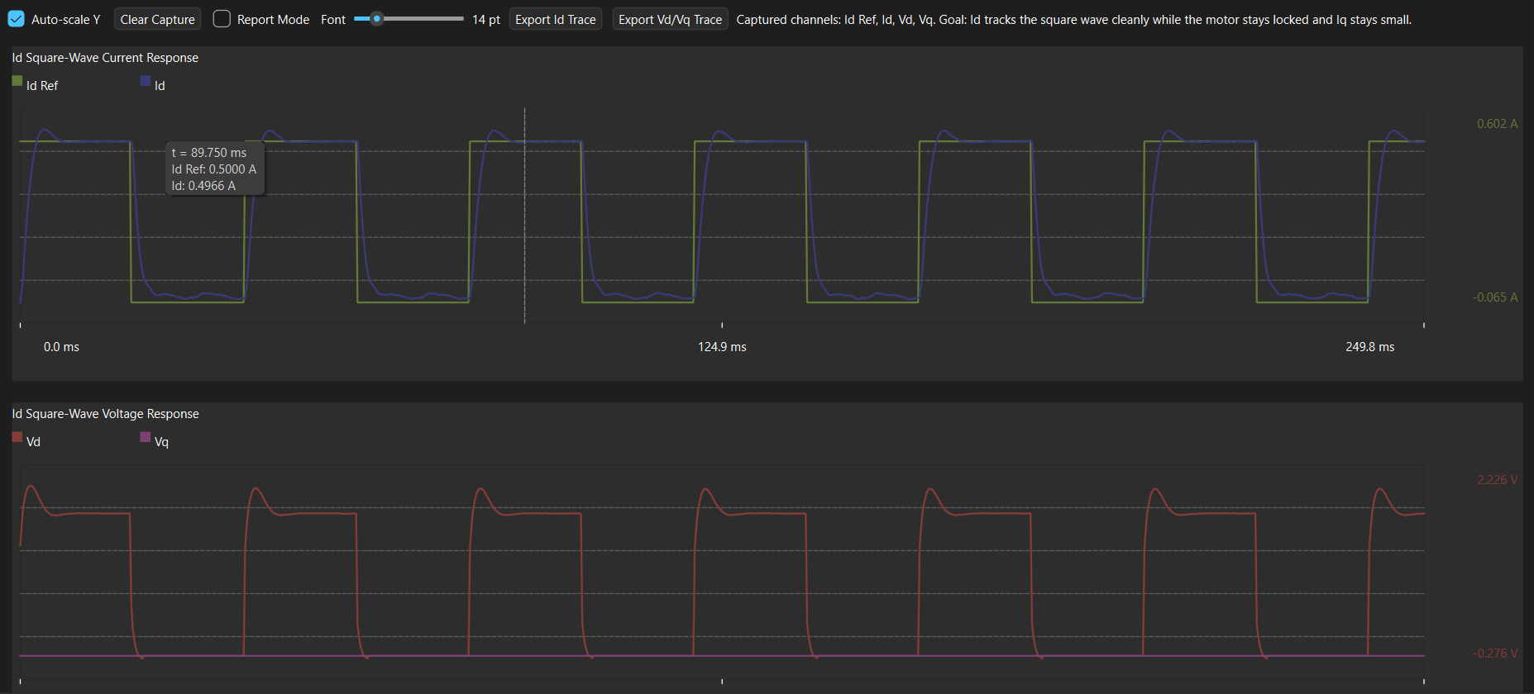
Kết quả thực nghiệm
Đồ thị đáp ứng bước của vòng điều khiển dòng điện trục d (Id)

Slide 22
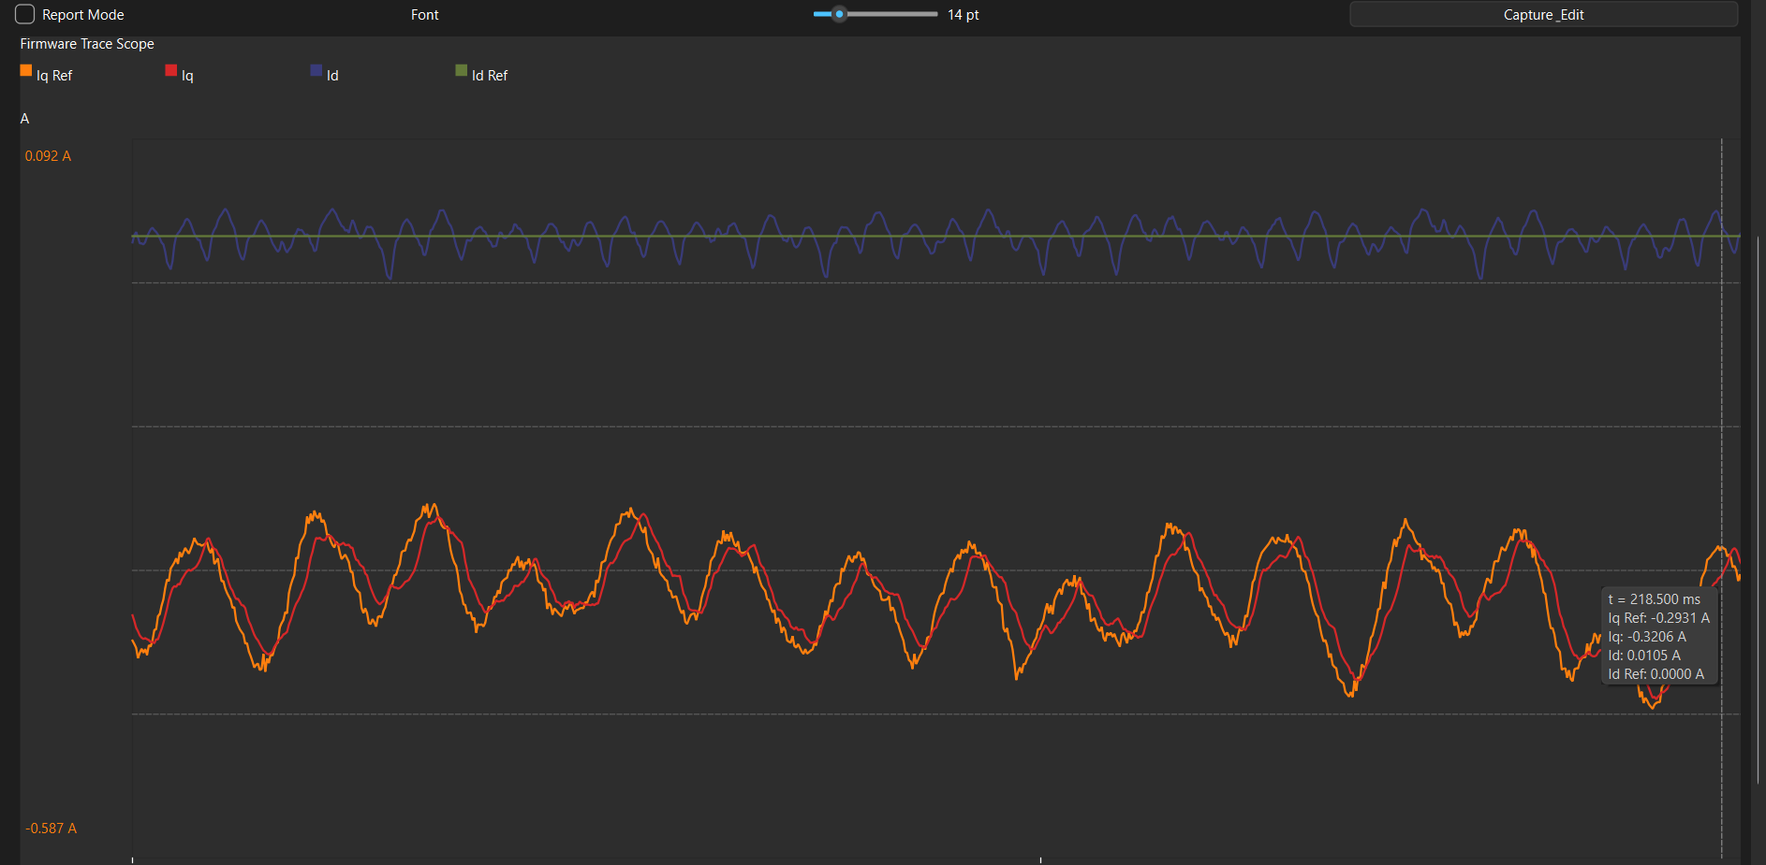
Kết quả thực nghiệm
Đồ thị đáp ứng bám dòng điện trong hệ tọa độ d-q (Id, Iq) khi động cơ hoạt động

Slide 23
HỎI & ĐÁP
Em xin chân thành cảm ơn Quý hội đồng đã lắng nghe!

